Slide 1
Lucas Cranach
1472 - 1553

Slide 2
Cranach, que tomó por apellido el nombre de su ciudad natal en Franconia, Kronach, se formó como pintor en el taller familiar. Hacia 1490 viajó por el sur de Alemania, estableciéndose luego en Viena, donde está documentado entre 1500 y 1504.
Allí frecuentó los círculos humanistas que habían surgido en torno a la Universidad. De esta etapa son los retratos de Johannes Cuspinian y de su esposa, en Winterthur, y El descanso en la huida a Egipto, en la Gemäldegalerie de Berlín.
En 1505 se encuentra en Wittenberg donde fue requerido por el elector Federico III como pintor de corte.
En 1508 realizó un viaje, en misión diplomática, a la corte del emperador Maximiliano en los Países Bajos, percibiéndose en su producción, tras su regreso, una suavidad en el modelado de sus personajes.

Slide 3
En esos años se han fechado Venus y Cupido, del Ermitage, y La Virgen y el Niño con un racimo de uvas, del Museo Thyssen-Bornemisza. Cranach pasó en Wittenberg los años siguientes hasta su traslado a Augsburgo y luego a Innsbruck, acompañando en su exilio al elector Juan Federico de Sajonia.
En 1552 se trasladó junto con el elector a Weimar donde falleció en 1553. Pintor vinculado a las ideas reformistas, cultivó, junto con el retrato, la pintura religiosa y el diseño gráfico. Son especialmente notables las series de grabados ejecutadas entre 1505 y 1509. A partir de 1520 el artista se dedicó con más intensidad a la ilustración, realizando imágenes para los libros de los reformadores y escenas bíblicas.
Dirigió un taller importante que tuvo una gran actividad y en el que colaboraron sus dos hijos.
Entre sus obras más destacadas se encuentran el Tríptico con los tres electores, en la Kunsthalle de Hamburgo, La Edad de Oro, de la Alte Pinakothek de Múnich, sus retratos de los electores y de otros miembros de la corte, y sus personalísimas representaciones de Judith, Salomé, Venus y ninfas.

Slide 5
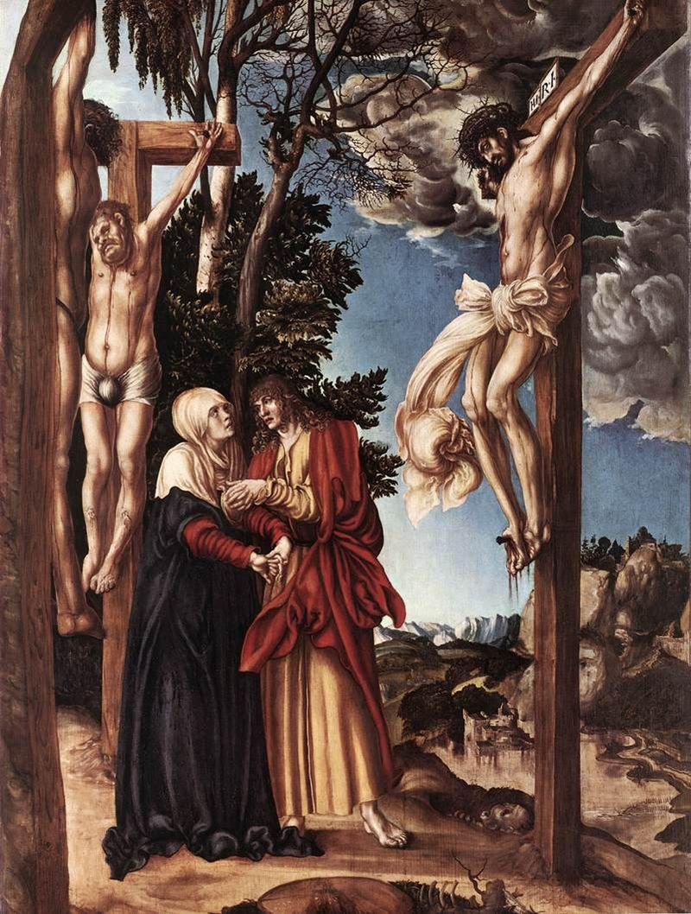
1503. Lucas Cranach. Crucifixión.

Slide 6
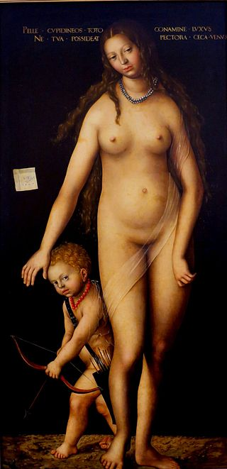
1509. Lucas Cranach. Venus y Cupido. Museo del Hermitage, San Petersburgo

Slide 7
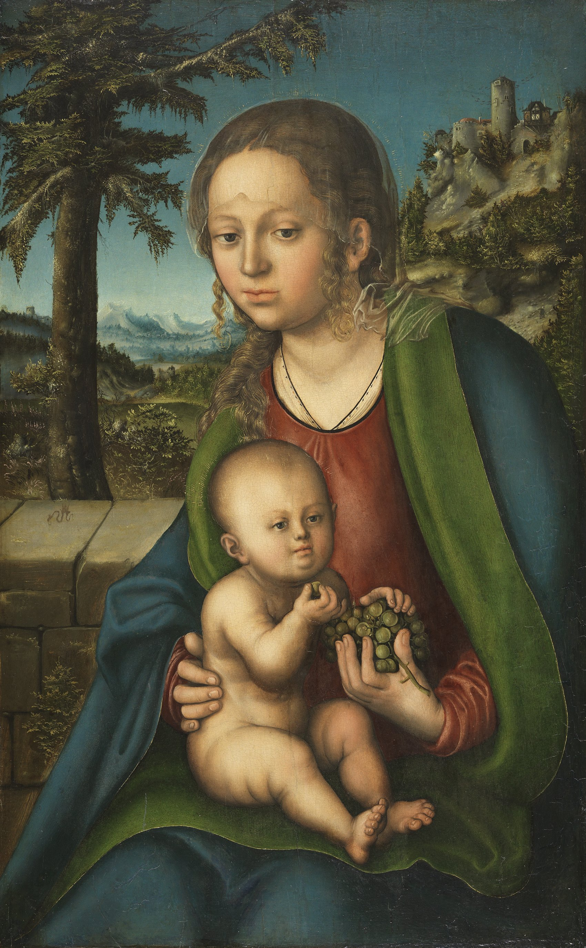
1510. Lucas Cranach. Virgen con niño y uvas. Museo Thyssen-Bornemisza, Madrid.
Lucas Cranach, el Viejo fue una de las figuras artísticas más importantes del siglo XVI en Alemania junto con Alberto Durero. Tomó el nombre de su ciudad natal Kronach, donde se formó en el taller familiar. Trabajó para el Emperador Maximiliano y viajó a los Países Bajos, estancia que influyó en su estilo suavizando las formas de sus personajes. Se dedicó al género del retrato, a la pintura religiosa y al grabado y estuvo ligado a las ideas de la Reforma, no obstante también trabajó para la clientela católica. Se trasladó a diferentes ciudades de Alemania y Austria como Viena, Wittenberg, Augsburgo, Innsbruck y finalmente Weimar, dónde murió, para ejecutar los encargos de sus clientes más distinguidos. En esta obra Cranach nos presenta en primer término a la Virgen con un ligero esfumado reflejo de la influencia italiana. Sin embargo el estilo que caracterizará a Cranach, difiere mucho del arte italiano pues creó un prototipo femenino, inconfundible en el renacimiento alemán. Aquí el Niño está sentado sobre el regazo de María y sorprende por lo poco agraciado de su rostro. Toma una uva del racimo que sostiene su madre, fruta que se ha relacionado con la Eucaristía y con su papel de redentor. Como fondo, el pintor ha elegido un bosque con una fortaleza a la derecha, en cuyo camino se aprecia una figura, que se ha identificado con san José. Este edificio y el pino del lado izquierdo son elementos recurrentes en sus composiciones religiosas. En esta tabla destaca la minuciosidad con que esta resuelto el paisaje, en contraste con la monumentalidad de las figuras. El óleo está firmado en el paramento situado tras la Virgen con su característica serpiente alada.

Slide 8
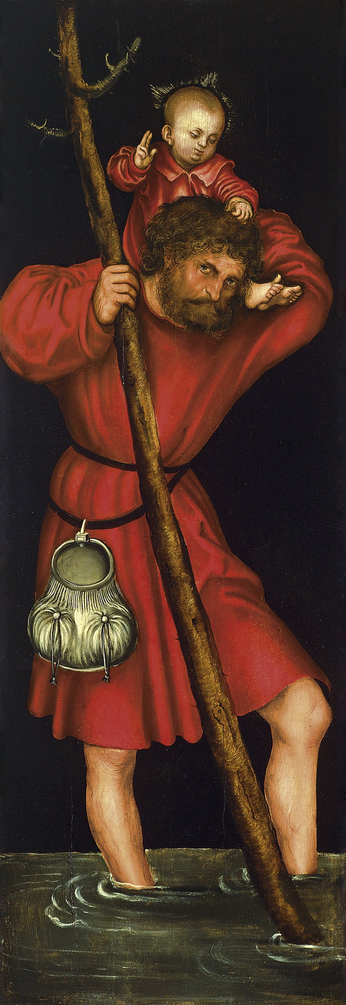
1514. Lucas Cranach. San Cristóbal. Museo Thyssen-Bornemisza, Madrid. (Parte de un retablo, ala exterior izquierda).
Lucas Cranach, el Viejo, fue una de las figuras más representativas del Renacimiento alemán junto con Alberto Durero. Seguidor de las ideas de la Reforma, supo mantener una clientela católica y en su producción se registran tanto obras religiosas como retratos y grabados. Estas cuatro tablas formarían parte de un tríptico, cuya imagen central no se ha conservado. En el ala exterior izquierda se representa a san Cristóbal con el Niño sentado en sus hombros y un tronco de árbol que le sirve para vadear el río. En la voleta derecha san Jorge aparece vestido con armadura y apoyado sobre el dragón al que ha derrotado. Ambos santos miran al espectador, captando así su atención. En la tabla interior izquierda se representa a santa Isabel leyendo con el duque Jorge de Sajonia en la parte inferior; mientras que en el soporte derecho se incorpora a la derecha santa Ana con las manos cruzadas sobre el pecho, con la duquesa Bárbara de Sajonia. Ambos donantes aparecen arrodillados y con las manos en posición de oración y sus figuras se recortan sobre el fondo oscuro del muro que les separa de las figuras sagradas. Isolde Lübbeke consideró que la notable diferencia de proporción entre los duques y las santas se debía a una decisión del propio comitente. Las obras se han fechado con posterioridad al viaje de Cranach a los Países Bajos, por el modelado de las figuras así como por la composición.

Slide 9
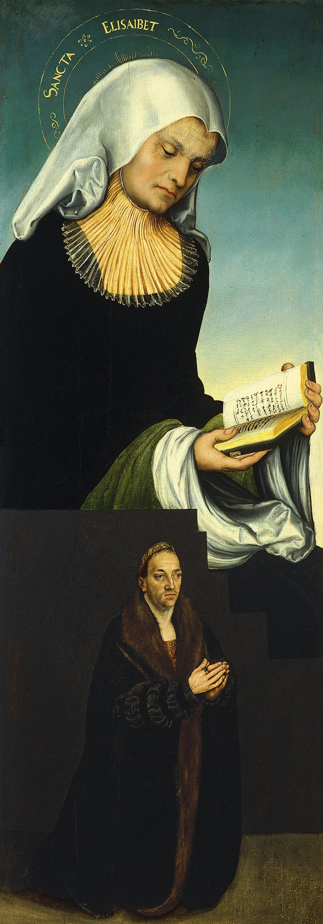
1514. Lucas Cranach. Santa Isabel con donante. Museo Thyssen-Bornemisza, Madrid. (Parte de un retablo, ala interior izquierda).

Slide 10
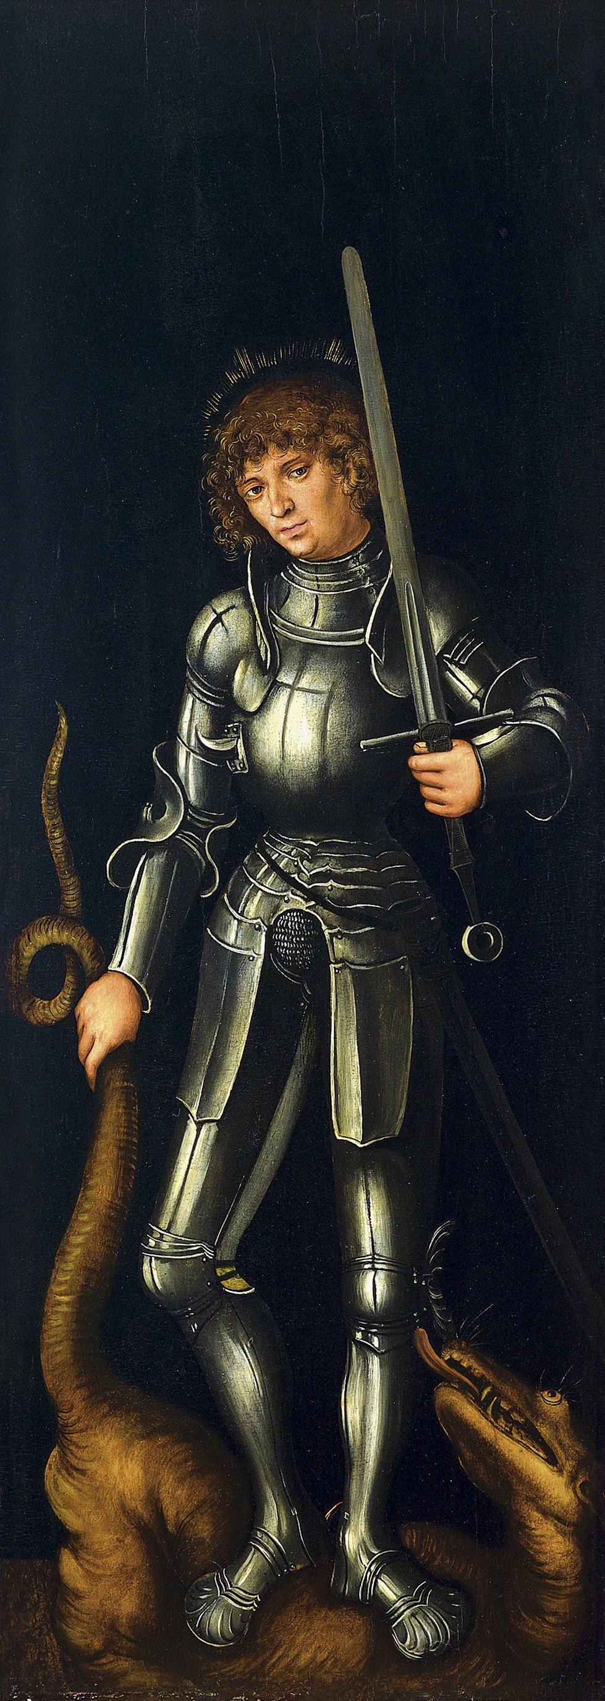
1514. Lucas Cranach. San Jorge. Museo Thyssen-Bornemisza, Madrid. (Parte de un retablo, ala exterior derecha). (Deposito en el MNAC)

Slide 11
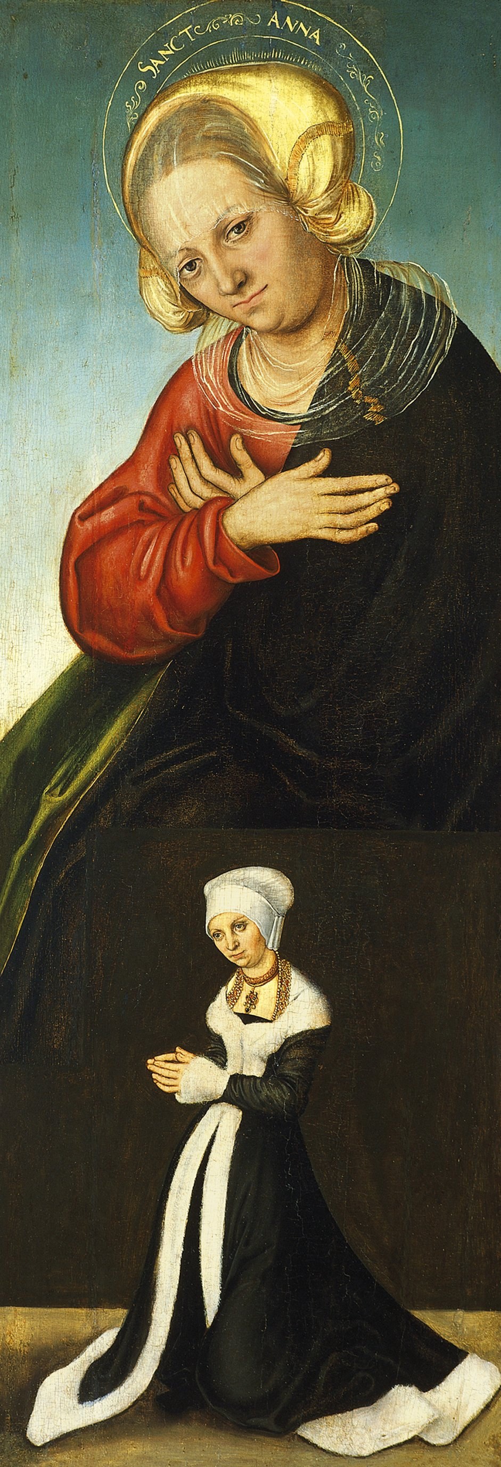
1514. Lucas Cranach. Santa Ana con donante. Museo Thyssen-Bornemisza, Madrid.v (Parte de un retablo, ala interior derecha).

Slide 13
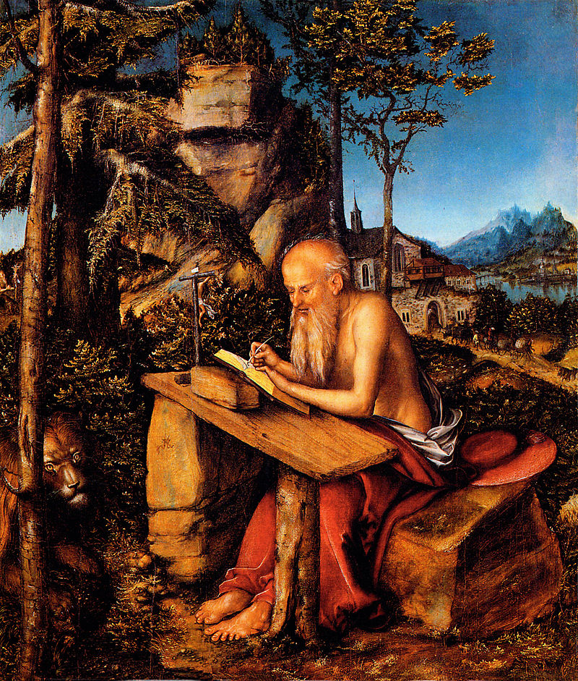
1515. Lucas Cranach. San Jerónimo.

Slide 14
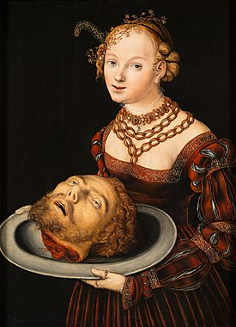
1526. Lucas Cranach. Salomé. Museo de Bellas Artes, Budapest.
La composición de la pintura es similar a la primera versión de Salomé en el Museo Nacional de Arte Antiguo portugués. La principal diferencia es la ropa que viste la joven. Es un vestido a la moda alemana de la época, de color rojo oscuro con mangas acuchilladas bajo las que asoman las blancas de la camisa, con amplio escote rectangular velado por la fina camisa y bordados florales decorativos a lo largo de las cintas y puños de las mangas y el borde del escote. Luce un collar de piedras preciosas y una perla colgando y una cadena de oro de dos vueltas. Hay un accesorio inusual en la cabeza de Salomé: una corona de bodas montada sobre el cabello recogido con una cinta negra. Cranach utilizó un adorno similar en dos retratos supervivientes de la princesa Sibila de 1525 (en una colección privada) y de 1526 (en el Museo de Bellas Artes de Budapest).
Tal vez para enfatizar la juventud de la muchacha, que además sonríe, hay una evidente desproporción con la cabeza, aquí muy grande, en la bandeja.

Slide 15
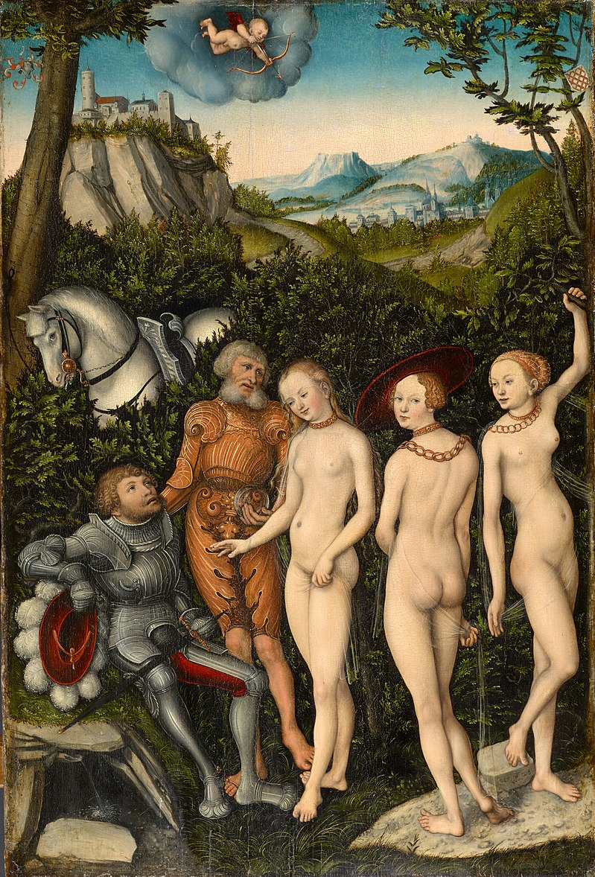
1528. Lucas Cranach. El Juicio de Paris. Museo de Bellas Artes, Basilea.

Slide 16
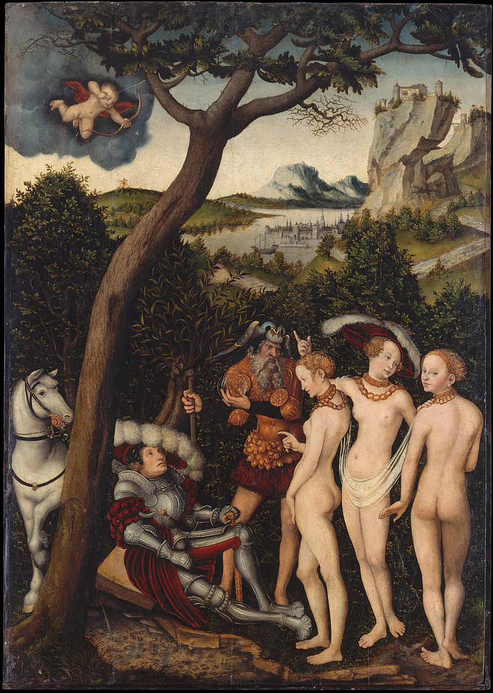
1528. Lucas Cranach. El Juicio de Paris. Museo Metropolitano de Arte, Nueva York.

Slide 17
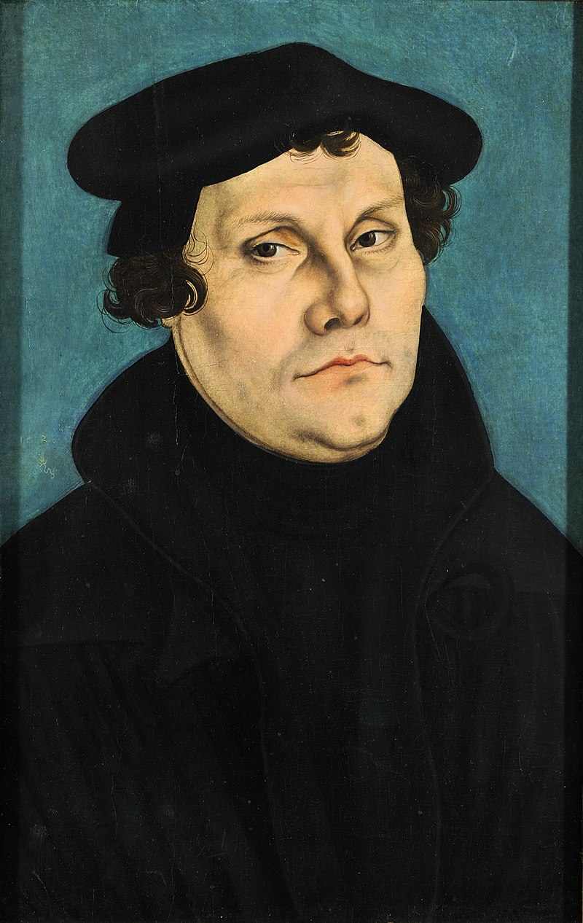
1529. Lucas Cranach. Retrato de Martín Lutero. Galería Uffizi.

Slide 18
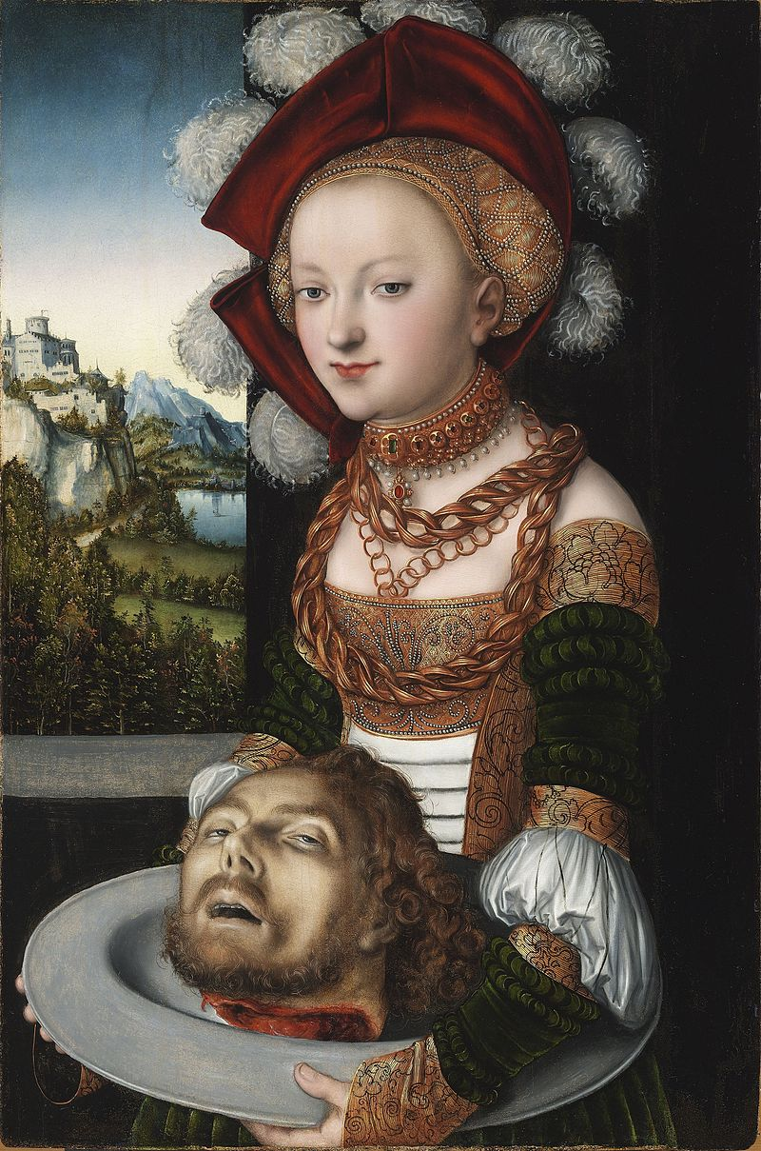
1530. Lucas Cranach. Salomé. Museo de Bellas Artes, Budapest.
Esta pintura se conoce como Salomé Esterhazy; el nombre proviene de la colección Esterhazy, donde se encontraba la pintura antes de 1871.
Esta es la segunda versión de Salomé que se encuentra en Museo de Bellas Artes de Budapest. Su composición no difiere de las versiones anteriores, pero Cranach introdujo aquí un nuevo elemento: una abertura rectangular a un paisaje de fondo en el lado izquierdo del cuadro.
El vestido de la joven es incluso más rico que en las versiones anteriores, luciendo un suntuoso vestido con un corpiño de color dorado brocado, las mangas muy decorativas con una abertura por donde asoman ahuecadas las de la camisa. Lleva un sombrero rojo con plumas de avestruz en la cabeza sobre una redecilla con perlas. La gargantilla de perlas y piedras preciosas y collares son una versión todavía más espléndida de la anterior versión.
Según Waldemar Łysiak, la "Salomé Esterhazy es un ejemplo perfecto de "manierismo sajón". Dibujo nítido, dureza gótica de formas, desproporcionalidad, líneas espirales de contornos y detalles, finalmente un pequeño paisaje del Danubio y unificando toda la cromática con bellas soluciones por momentos".​
Su rostro de cutis delicado sonríe, pero con menos malicia que la versión anterior de 1526.

Slide 19
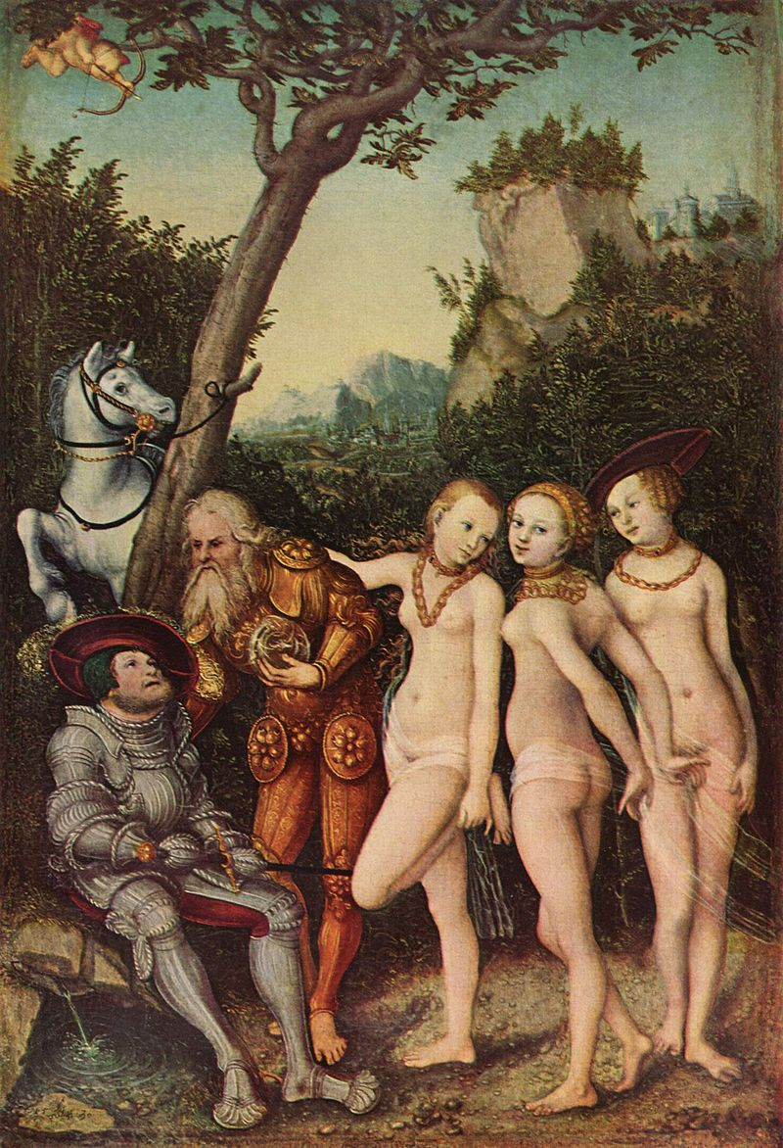
1530. Lucas Cranach. El Juicio de Paris. Staatliche Kunsthalle de Karlsruhe.

Slide 20
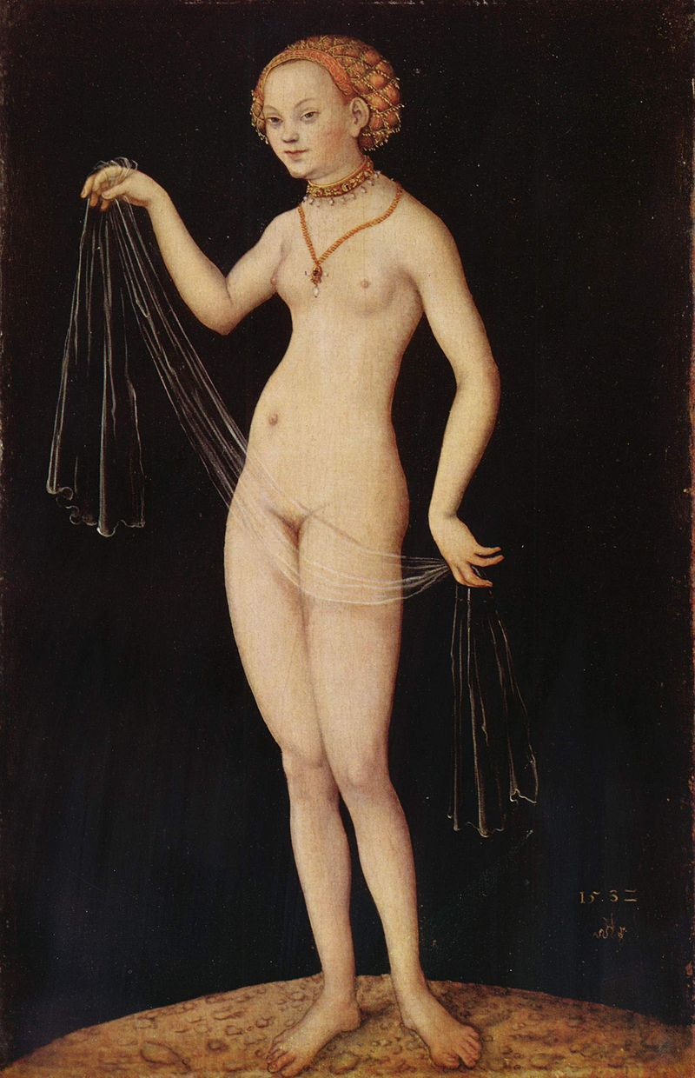
1532. Lucas Cranach. Venus desnuda. Städelsches Kunstinstitut, Frankfurt.
Se trata de uno de los retratos eróticos más famosos de Cranach.
La diosa del amor incita al espectador con un sensual movimiento de torso y una larga gasa transparente que lejos de ocultar su pubis lo resalta.
Es una de las pocas veces en las que Cranach pinta a Venus sola, sin su hijo Cupido.
El pintor renacentista los suele representar juntos en escenas mitológicas, pero en esta ocasión, la soledad de la diosa implica que no hay lugar para el juego entre el despreocupado Cupido, mensajero e iniciador del amor, y la sobria profundidad de su madre.

Slide 21
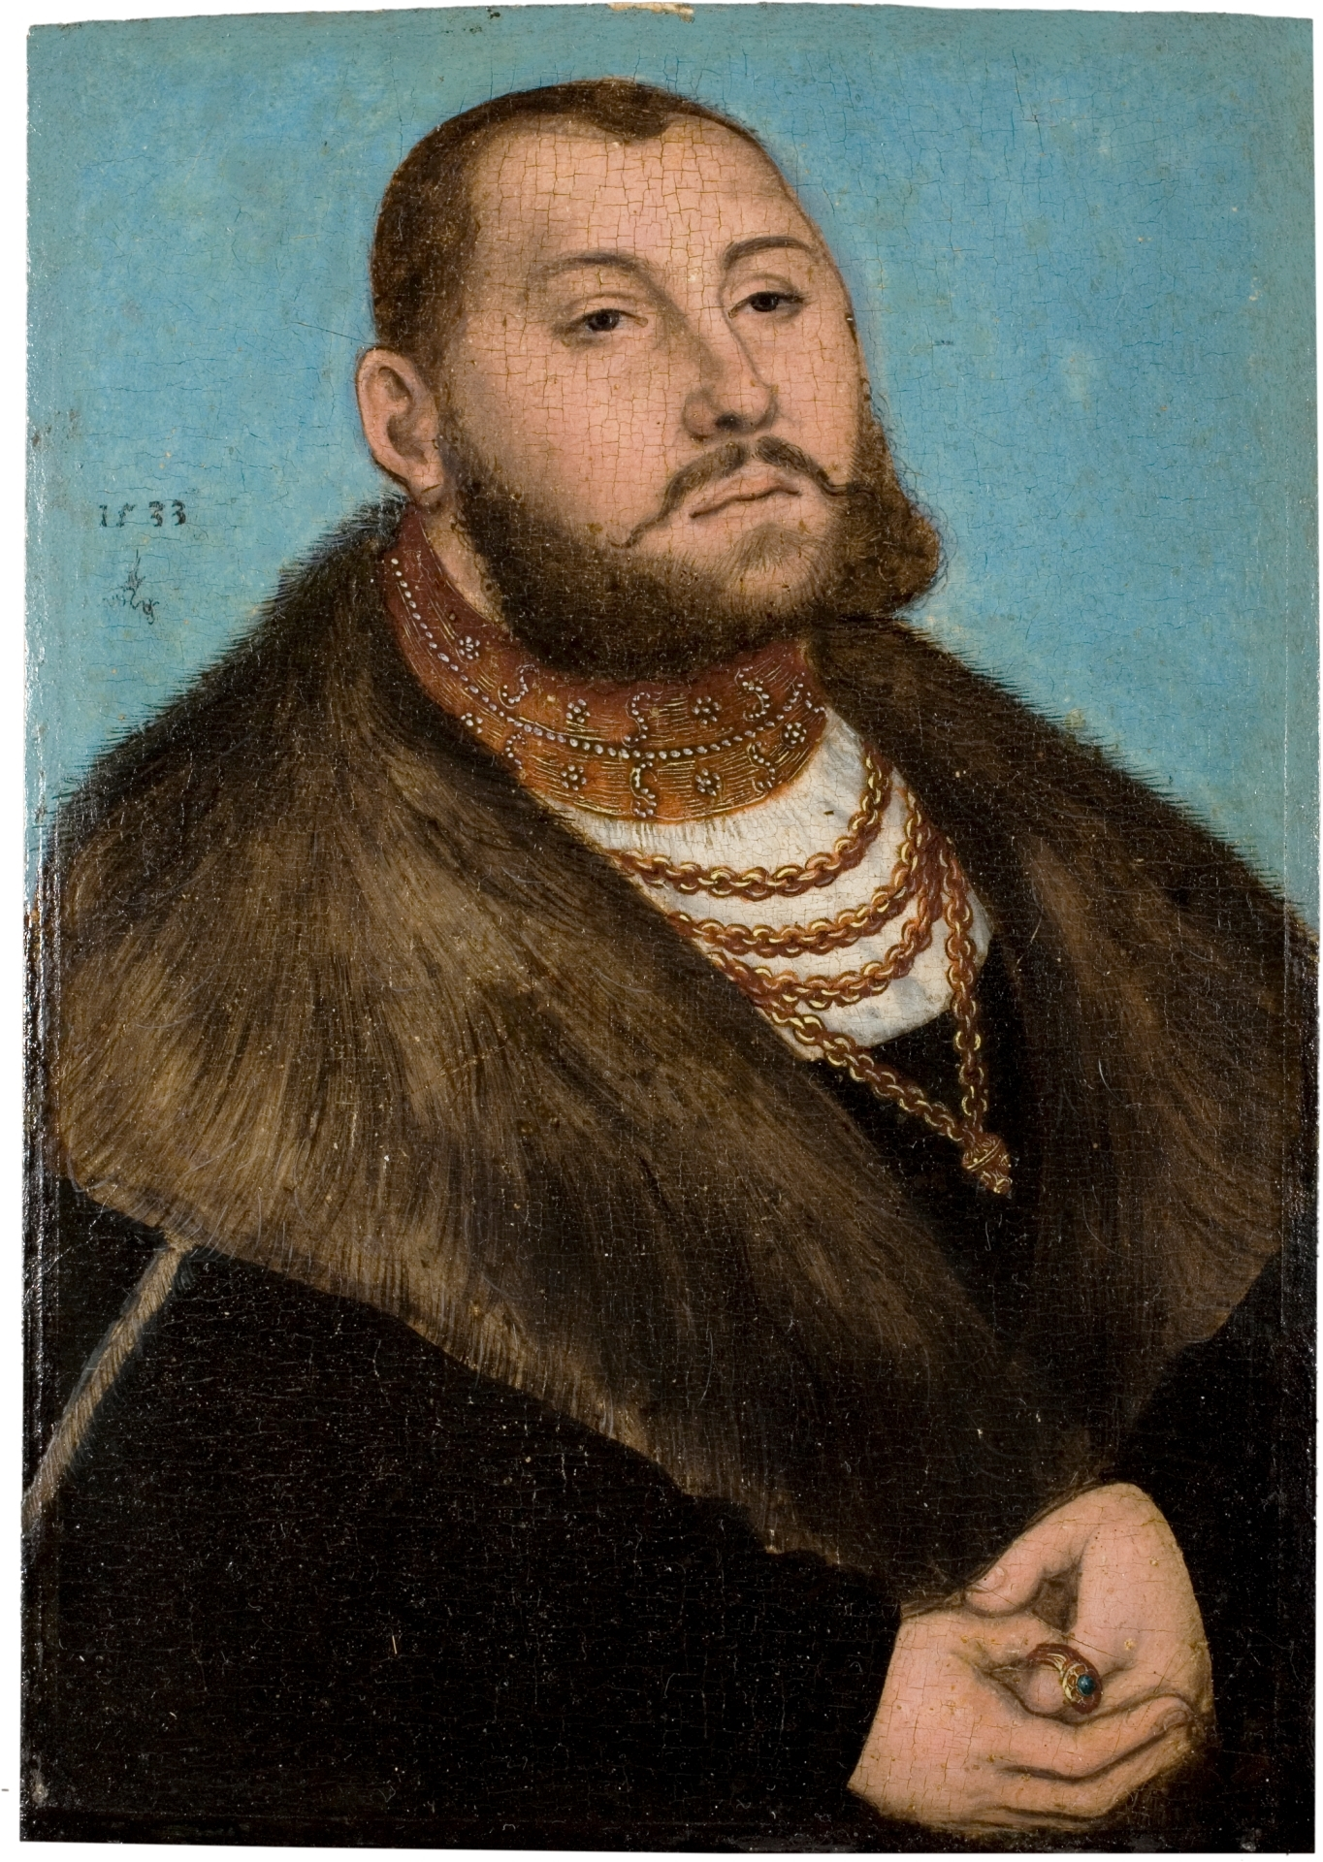
1533. Lucas Cranach. Juan Federico el Magnánimo, elector de Sajonia. Museo del Prado.

Slide 22
Se trata sin duda de una obra realizada según métodos de trabajo propios de algunos talleres alemanes del siglo XVI, como el de Lucas Cranach, que entre 1532 y 1533 realizó ciento veinte retratos análogos de los electores de Sajonia, encargados por el propio Juan Federico tras su ascenso al poder en 1532, y que las diferentes actividades del maestro en ese momento (cancillería de Wittenberg, imprenta y farmacia) le impedían llevar a cabo personalmente. No hay que olvidar que Cranach fue pintor de corte de los electores, sobre todo de Juan Federico, con quien tuvo una especial amistad. Que se trata de uno de estos pequeños retratos conmemorativos, o de «presentación», hechos en serie, se podría deducir por su parecido con los mencionados retratos, pintados en tablitas de formatos y medidas normalizados, utilizando técnicas de reproducción mecánica, así como con las diversas versiones de esta imagen del elector. Así lo indica la repetición del mismo esquema compositivo definido por un dibujo muy básico y el uso de apenas tres colores.
Los datos obtenidos del examen técnico apuntan a que las diferentes réplicas del Magnánimo se hicieron a partir de dibujos autógrafos del pintor. En todas las versiones conservadas, el rostro es prácticamente idéntico, aunque varían entre ellas los atributos o la posición de la figura. Es tanta la economía de medios con la que está realizada esta obra, que las sombras de los volúmenes de las carnaciones proceden en gran parte del dibujo subyacente (la nariz ni siquiera está pintada en superficie), y apenas han sido matizadas con una levísima veladura. Hay aspectos de la ejecución que deben ser entendidos como intentos de enmascarar las prácticas de taller, tan sutiles como los minúsculos esgrafiados que acentúan el cabello y la barba. Las dimensiones estándar de la tabla, el tipo de dibujo subyacente –de líneas continuas, de aspecto sintético y limitadas a los perfiles–, traspasado a partir de un dibujo preparatorio y no ejecutado a mano alzada, no hacen sino corroborar que nos encontramos ante el producto de un diestro miembro del taller de Cranach, que en última instancia era el responsable último de su concepción (Este texto se basa en Gónzález Mozo, A.: El Retrato del Renacimiento, Museo del Prado, 2008, pág. 338).

Slide 24
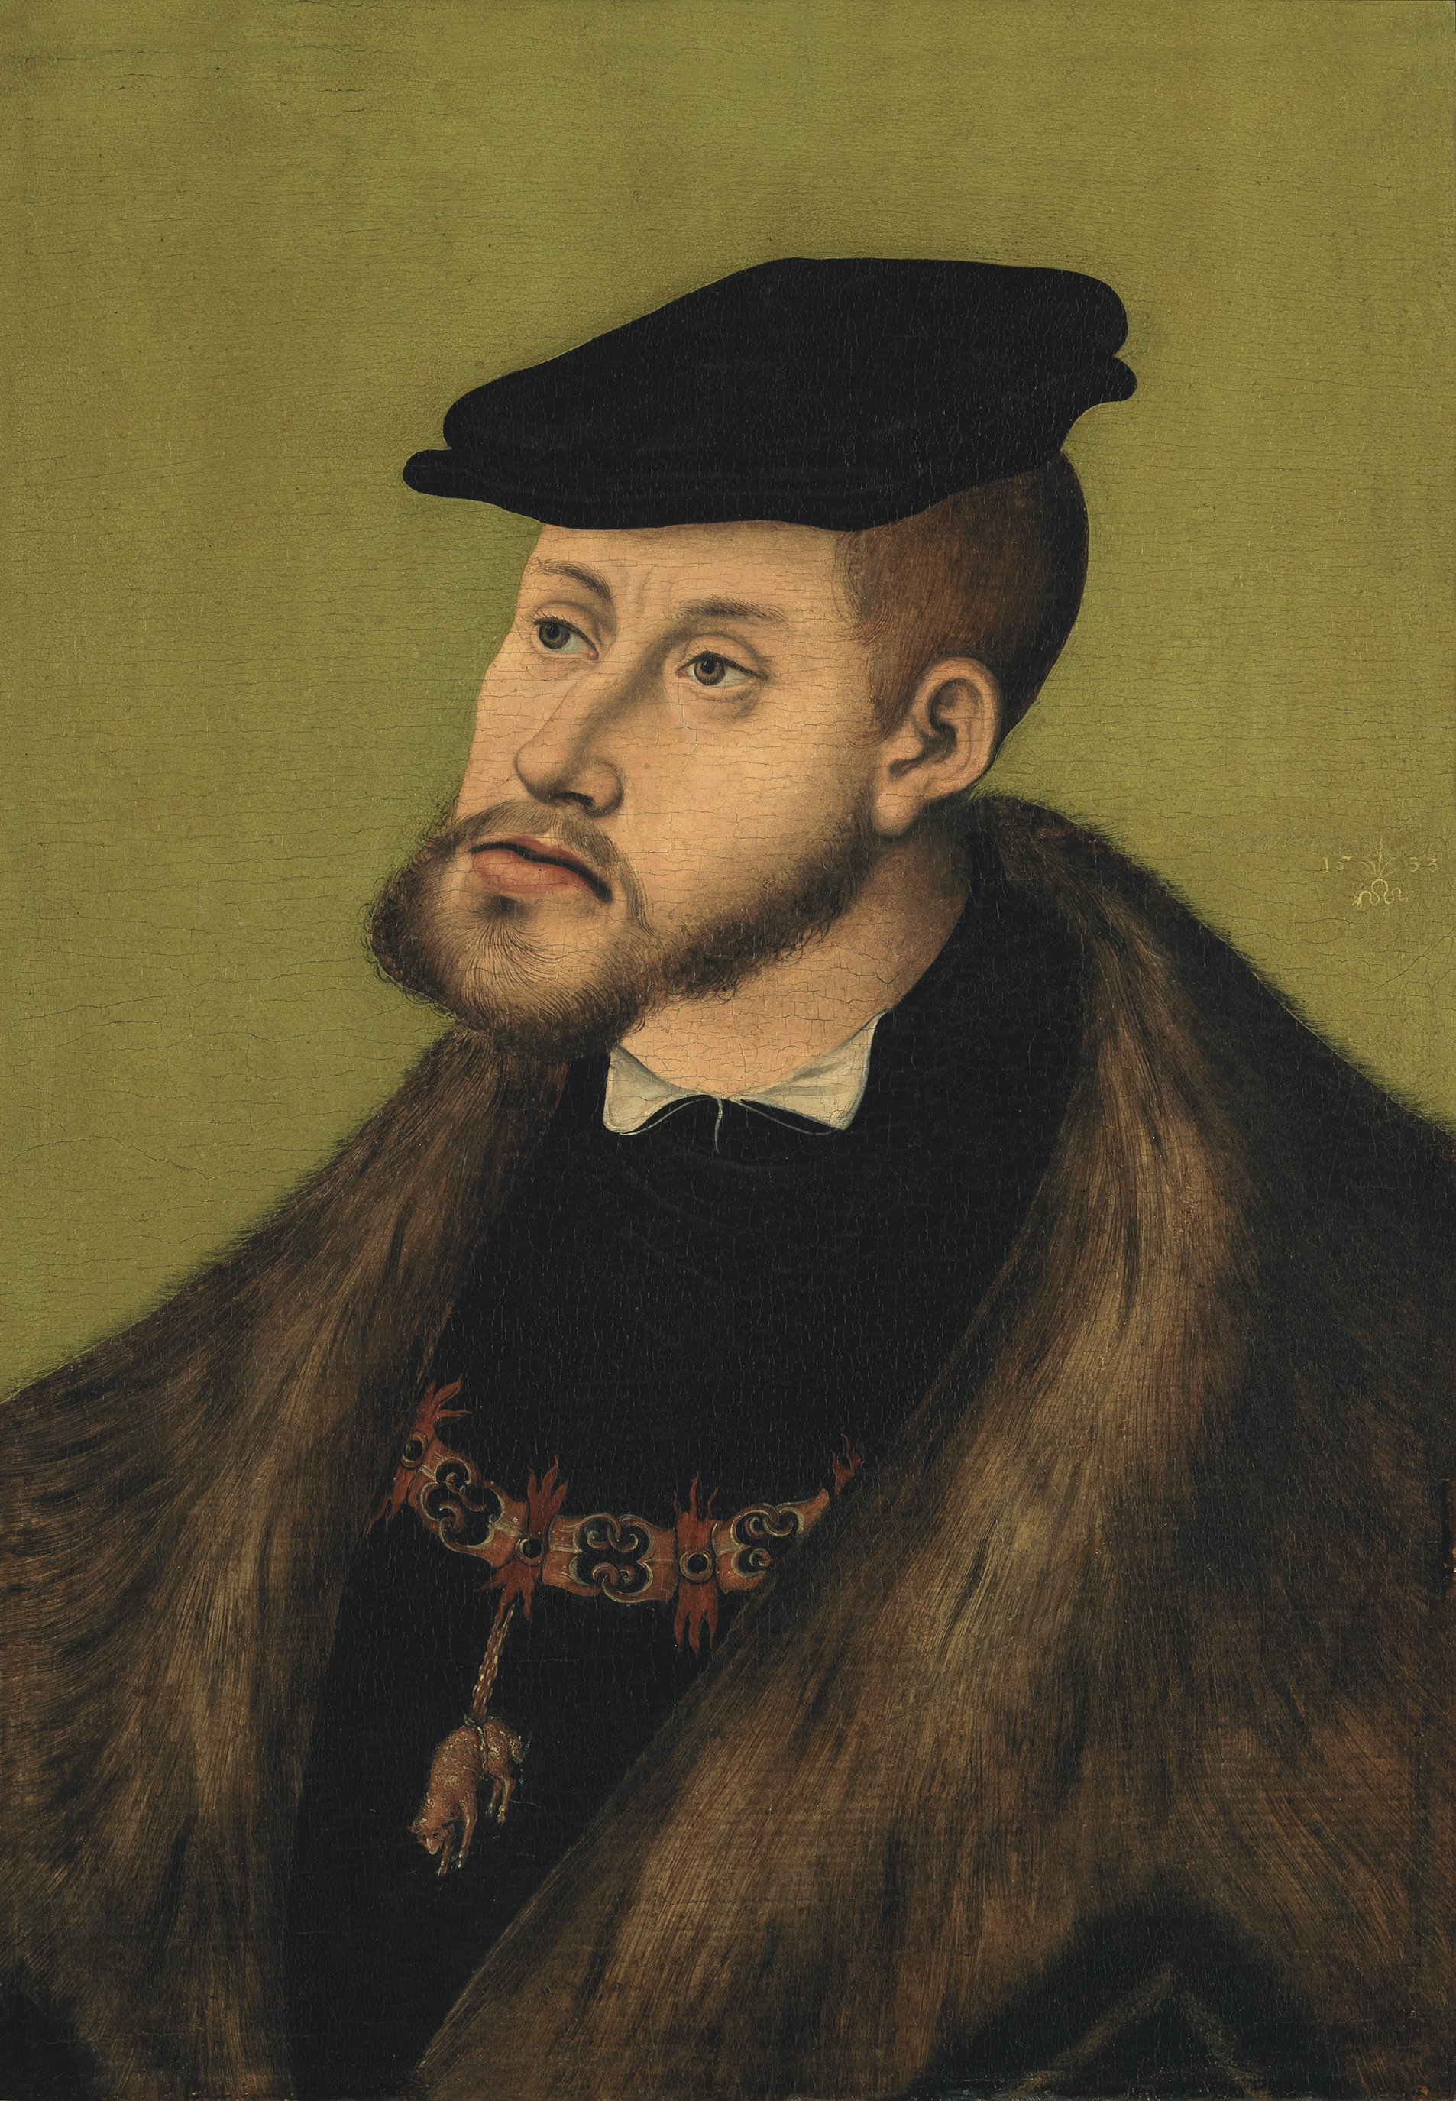
1533. Lucas Cranach. Retrato de Carlos V. Museo Thyssen-Bornemisza, Madrid.
Lucas Cranach es uno de los más destacados representantes del Renacimiento alemán, junto con Alberto Durero. En su producción destacan los retratos, cuyo número se incrementó considerablemente tras su nombramiento como pintor de corte en Wittenberg. Cranach realizó varios retratos del emperador Carlos V, el primero de ellos con tan sólo ocho años, cuando era archiduque en la corte de Margarita de Austria. En el retrato que nos ocupa, el emperador se nos muestra de busto sobre un fondo verde, en el que se dibuja su figura. El rostro no aparece idealizado sino que reproduce con detalle los rasgos fisionómicos característicos del personaje como la mandíbula prominente y el labio inferior abultado. El único elemento que hace referencia a la condición real de Carlos V es el toisón de oro, que pende de su collar.

Slide 25
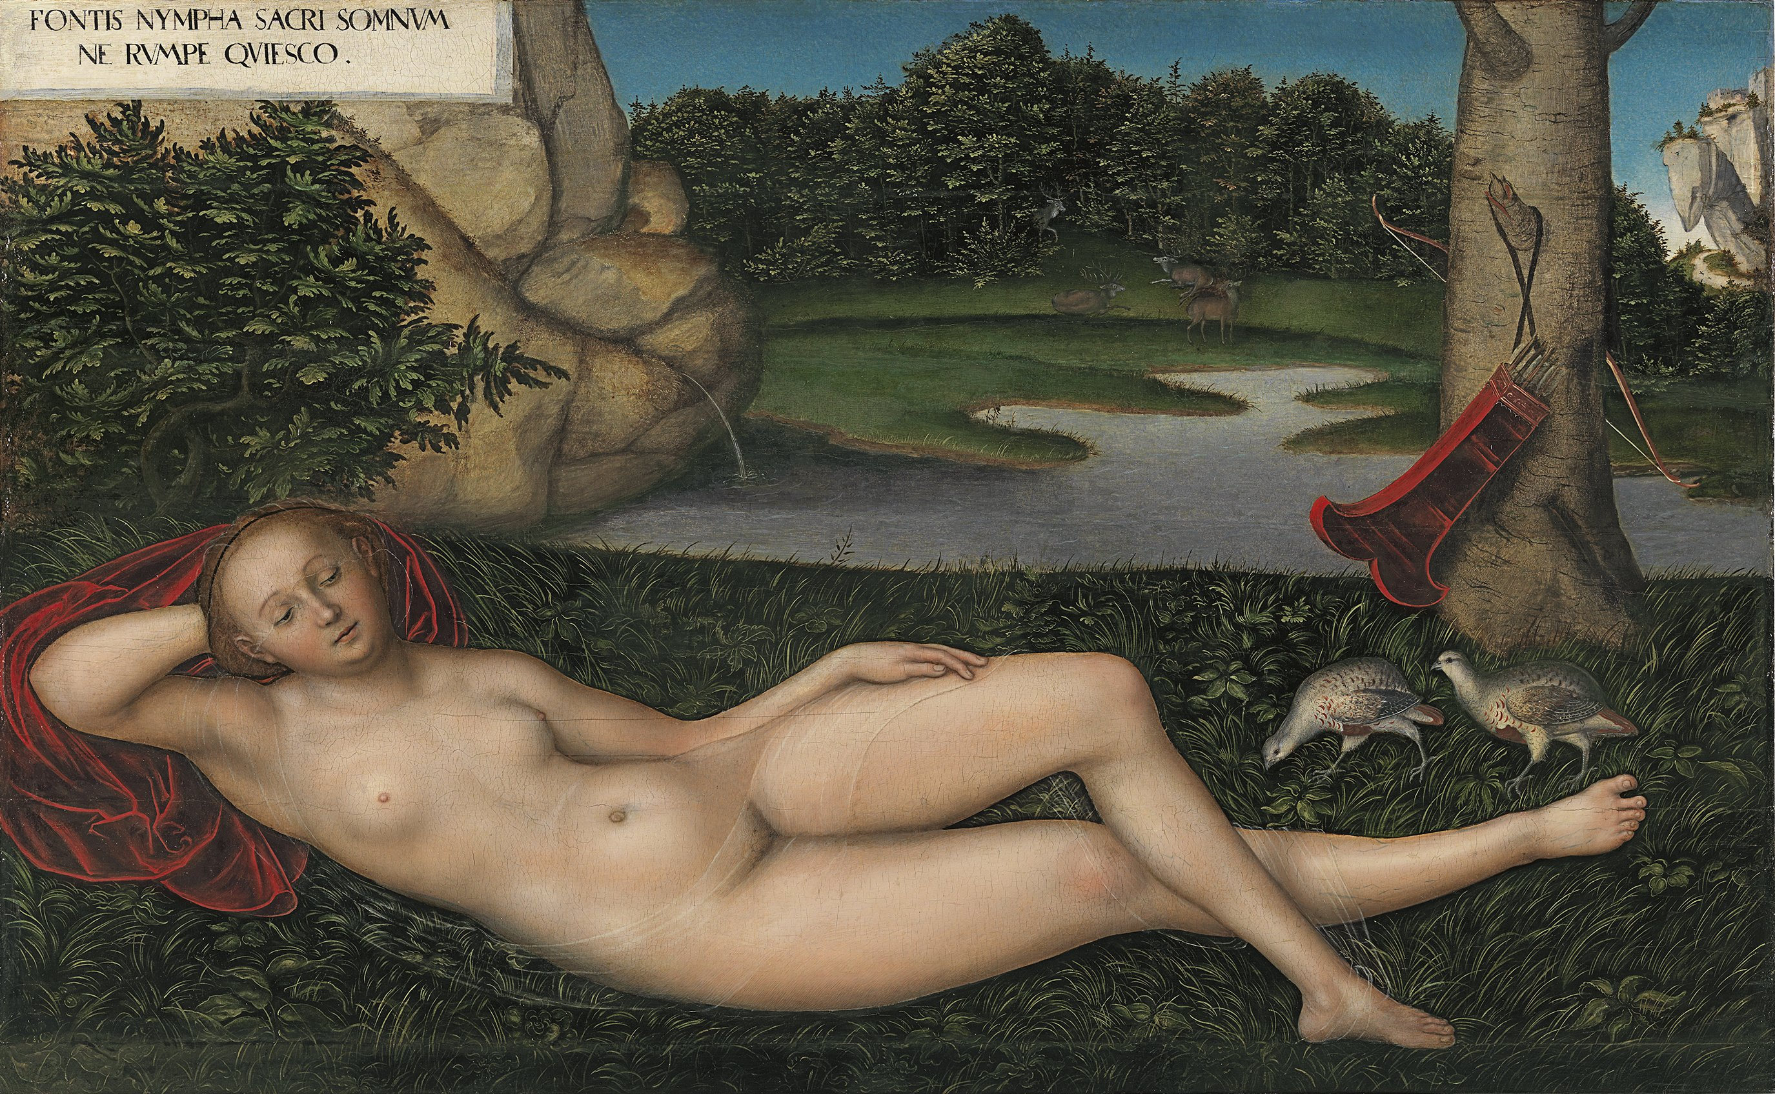
1534. Lucas Cranach. La ninfa de la fuente. Museo Thyssen-Bornemisza, Madrid.

Slide 26
En las escenas mitológicas el desnudo se aleja de los cánones procedentes de Italia para crear un prototipo estrictamente alemán que destila sensualidad.
Esta tabla representa a la ninfa de la fuente Castalia, cuya agua bebían filósofos y poetas en busca de inspiración.
La ninfa se nos muestra tumbada sobre un tupido césped, en una posición antinatural, con la cabeza apoyada sobre el brazo derecho, girando su cuerpo hacia el espectador y con la pierna izquierda cruzada.
Tras la protagonista, en primer término, se van sucediendo distintos planos que dotan a la obra de profundidad.
El tema de esta composición aúna las referencias a la Antigüedad clásica con las influencias del arte italiano.
Esta ninfa nos remite por su postura a la Venus de Giorgione de la Gemäldegalerie de Dresde y a las de Tiziano por la cartela del ángulo superior izquierdo, cuyo texto corresponde a un poema latino. El carcaj con flechas y el arco apoyados en el árbol pueden hacer referencia a Diana cazadora o bien a Cupido, acompañante de Venus.

Slide 27
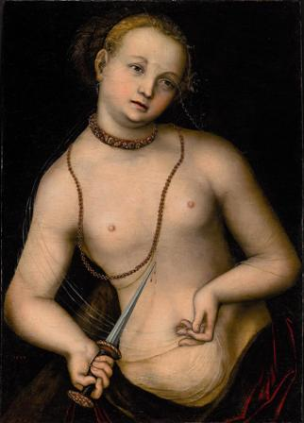
1534. Lucas Cranach. Lucrecia. Museo de Artes, Bilbao.
El cuadro es una obra original autógrafa de Lucas Cranach el Viejo sin intervención de su taller. Recoge un tema profano –propio del fervor humanista de la corte y la aristocracia por los temas clásicos–, que sirve a Cranach como pretexto para pintar uno de los más bellos desnudos de toda su producción. Es uno de los temas predilectos del pintor, del que llegó a ejecutar, solo o con ayuda de su taller, más de sesenta versiones.
Recortada sobre un fondo oscuro aparece la figura femenina de Lucrecia, representada con la meticulosidad técnica característica del maestro alemán, semidesnuda y en tres cuartos. Le adornan el rico aderezo del cuello y el collar de eslabones que cuelga sobre el pecho, objetos propios de su nobleza, que, junto a la empuñadura de la daga que lleva en la mano derecha, muestran una elaborada ejecución en la representación del trabajo de orfebrería. Sin otros elementos decorativos ni paisaje al fondo, toda la atención se concentra en el personaje de Lucrecia y en la belleza pálida de su anatomía, que Cranach resalta por un potente haz de luz. A las cualidades táctiles de estos elementos se suman las del manto de terciopelo granate con el que se cubre parcialmente y otras mucho más sutiles, como las del cabello o el fino velo que sirve a Cranach para resaltar la sensualidad del desnudo y posicionar los brazos y las manos. El dibujo magistral, las formas redondeadas y el ritmo ondulante de la silueta con el que Cranach encaja la composición obligan a recorrer con la mirada toda la figura hasta detenerse en la belleza fascinante del rostro y en la expresión ensoñadora de la heroína a punto de morir. Todo ello hace de esta obra una de las más bellas, exquisitas y refinadas en la prolífica carrera de Lucas Cranach el Viejo.

Slide 28
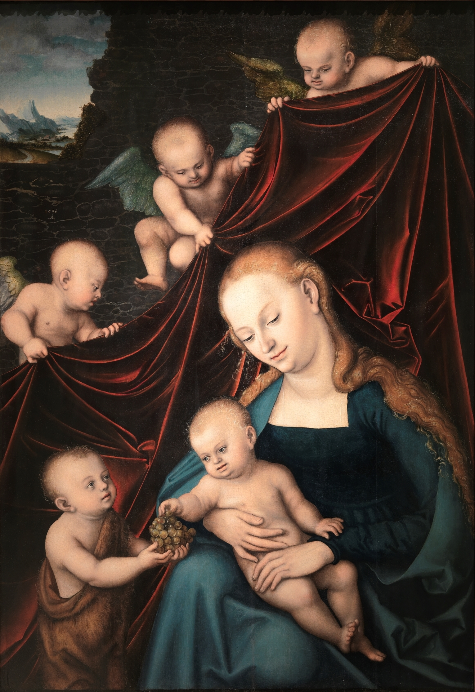
1536. Lucas Cranach. La Virgen con el Niño, san Juan y ángeles. Museo del Prado.

Slide 29
En una composición que Cranach repite a menudo con algunas variantes, la Virgen María mantiene sobre su regazo al Niño Jesús que toma unas uvas -símbolo del sacrificio de Cristo- de manos de un San Juan Bautista niño, mientras tres ángeles levantan un paño rojo de finos plegados por detrás, a modo de dosel de respeto. En el ángulo superior izquierdo se aprecia un paisaje casi miniaturista que muestra un panorama con edificios y montículos, herencia remota de la formación del artista en la escuela del Danubio.
Tanto las figuras de los personajes principales como las de los secundarios reflejan las fórmulas creativas de Cranach, los pormenores frecuentes y el estilo característico de estos años. El dibujo es firme, con predominio de la línea sobre el cromatismo, colores enteros pero hábilmente diversificados y entonados con acierto. El gusto por el grafismo se refuerza en los juegos de curvas, contracurvas y ondulaciones de los cabellos de los personajes, así como en los diferentes detalles, entre los que destacan la expresión de las facciones, telas, pieles, e incluso las alas en el caso particular de los tres ángeles. La luz diluye algunos perfiles y se aprecian leves esfumados que propician cierto grado de melancolía en medio del carácter gozoso del asunto. Denota un espíritu vigoroso en el concepto estético empleado, que se dirige a lograr una verosimilitud ambiental basada en una atmósfera integradora, en la sensación de perspectiva inmediata tridimensional, en la autenticidad de los volúmenes y en las calidades táctiles de carnaciones, telas y demás pormenores.
El cuadro es de gran importancia dentro de la expresión artística del pintor. Revela una indiscutible maestría, propia del periodo de plena madurez. Es precisamente del año anterior al fallecimiento de su hijo y colaborador Hans Cranach (1513-1537), por lo que todavía la serpiente con alas que constituye su firma, al lado de la fecha, las ostenta levantadas. A partir del año siguiente aparecerá con ellas caídas. Tan peculiar símbolo heráldico lo obtuvo el maestro en 1508 en calidad de otorgamiento nobiliario para su propio escudo de armas por concesión del Elector de Sajonia, de quien fue pintor de corte. La presencia de las uvas en este tema de la Virgen con el Niño procede de los comentarios de San Juan Damasceno (675-749) relacionados con la idea de que el hombre recibe de la Virgen las uvas de la vida, en la medida en que el vino se transforma en verdadera sangre del Hijo. A lo largo del siglo XII se popularizaron las simbologías vinculadas al asunto en la Europa Central, estimando que la viña es el árbol familiar, que se inicia con Adán y culmina en Cristo, siendo una de sus ramas la Virgen María. Ello da lugar a que la Virgen asuma una expresión entre dulce y preocupada, dolor por los futuros sufrimientos de su hijo, comparables popularmente al hecho de presionar la uva para que salga el futuro vino, lo que entraña violencia y destrucción. Los colores predominantes utilizados se refieren a la Virgen: el rojo del dosel es una alusión a la Pasión y Muerte de Jesús y el azul de la túnica y el manto se relacionan con su Concepción Inmaculada. La piel que lleva San Juanito evoca su etapa predicando en el desierto, cuando inicia la fase de su vida como Precursor.
En lo concerniente a su relación con otras obras de Cranach hechas en los mismos años, se podría pensar que, al igual que las demás, hay intervención del taller del pintor, probablemente de sus hijos Hans y Lucas el Joven, pero de un modo que no afecta al carácter excelente de su tratamiento de totalidad.
Posada Kubissa, T, Últimas adquisiciones: 1982-1995, Madrid, Museo del Prado, 1995, p.96-98

Slide 30
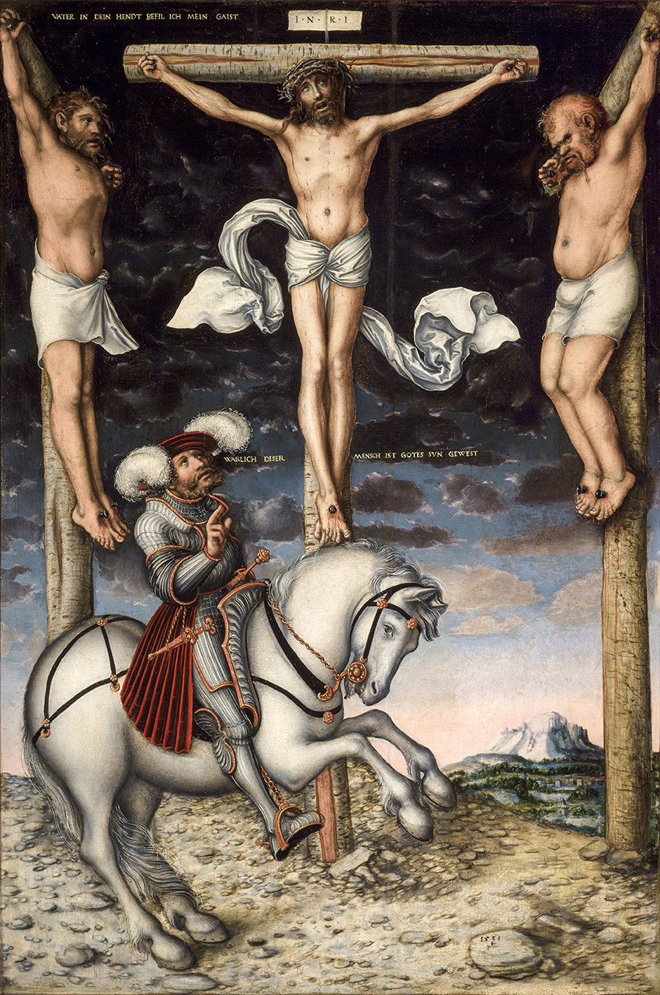
1538. Lucas Cranach. Calvario. Museo de Bellas Artes, Sevilla.
Este Calvario de Lucas Cranach adquiere una especial significación dentro de los fondos del museo, tanto por su excepcional calidad como por la escasa representación de la pintura renacentista alemana en las colecciones españolas.
El centro de la composición está ocupado por la representación de Jesús crucificado y a ambos lados, simétricos y oblicuos, casi de perfil, las figuras del buen y el mal ladrón, Dimas y Gestas respectivamente. Jesucristo se representa en el momento de la expiración, cuando alzando la mirada al Padre pronuncia la frase: "Padre, en tus manos encomiendo mi Espíritu", que aparece escrita en alemán en la parte superior de la pintura ("Vater in dein hendt befil ich mein gaist").
Las tres cabezas tienen una profunda expresión dramática y están ejecutadas con maestría extraordinaria. En la parte inferior aparece el centurión a caballo, vestido a la moda germana de la época en que se realizó la pintura, lo que supone un anacronismo. De sus labios sale la siguiente frase escrita en alemán: "Verdaderamente este hombre era el hijo de Dios" ("Warlich diser mensch ist gotes sun gewest"). El fondo aparece dividido por un horizonte bajo, entre un cielo que se muestra totalmente oscurecido y un paisaje árido con la representación de la ciudad de Jerusalén en la lejanía.
La pintura muestra su estilo de madurez, de superficies lisas y brillantes, pulidas como esmaltes, en las que sobre fondos oscuros se recortan las figuras con nítidos contornos. En primer plano, en la roca grande de la derecha, está la firma con el dragón que le fuera otorgado como blasón y fechada en 1538.

Slide 31
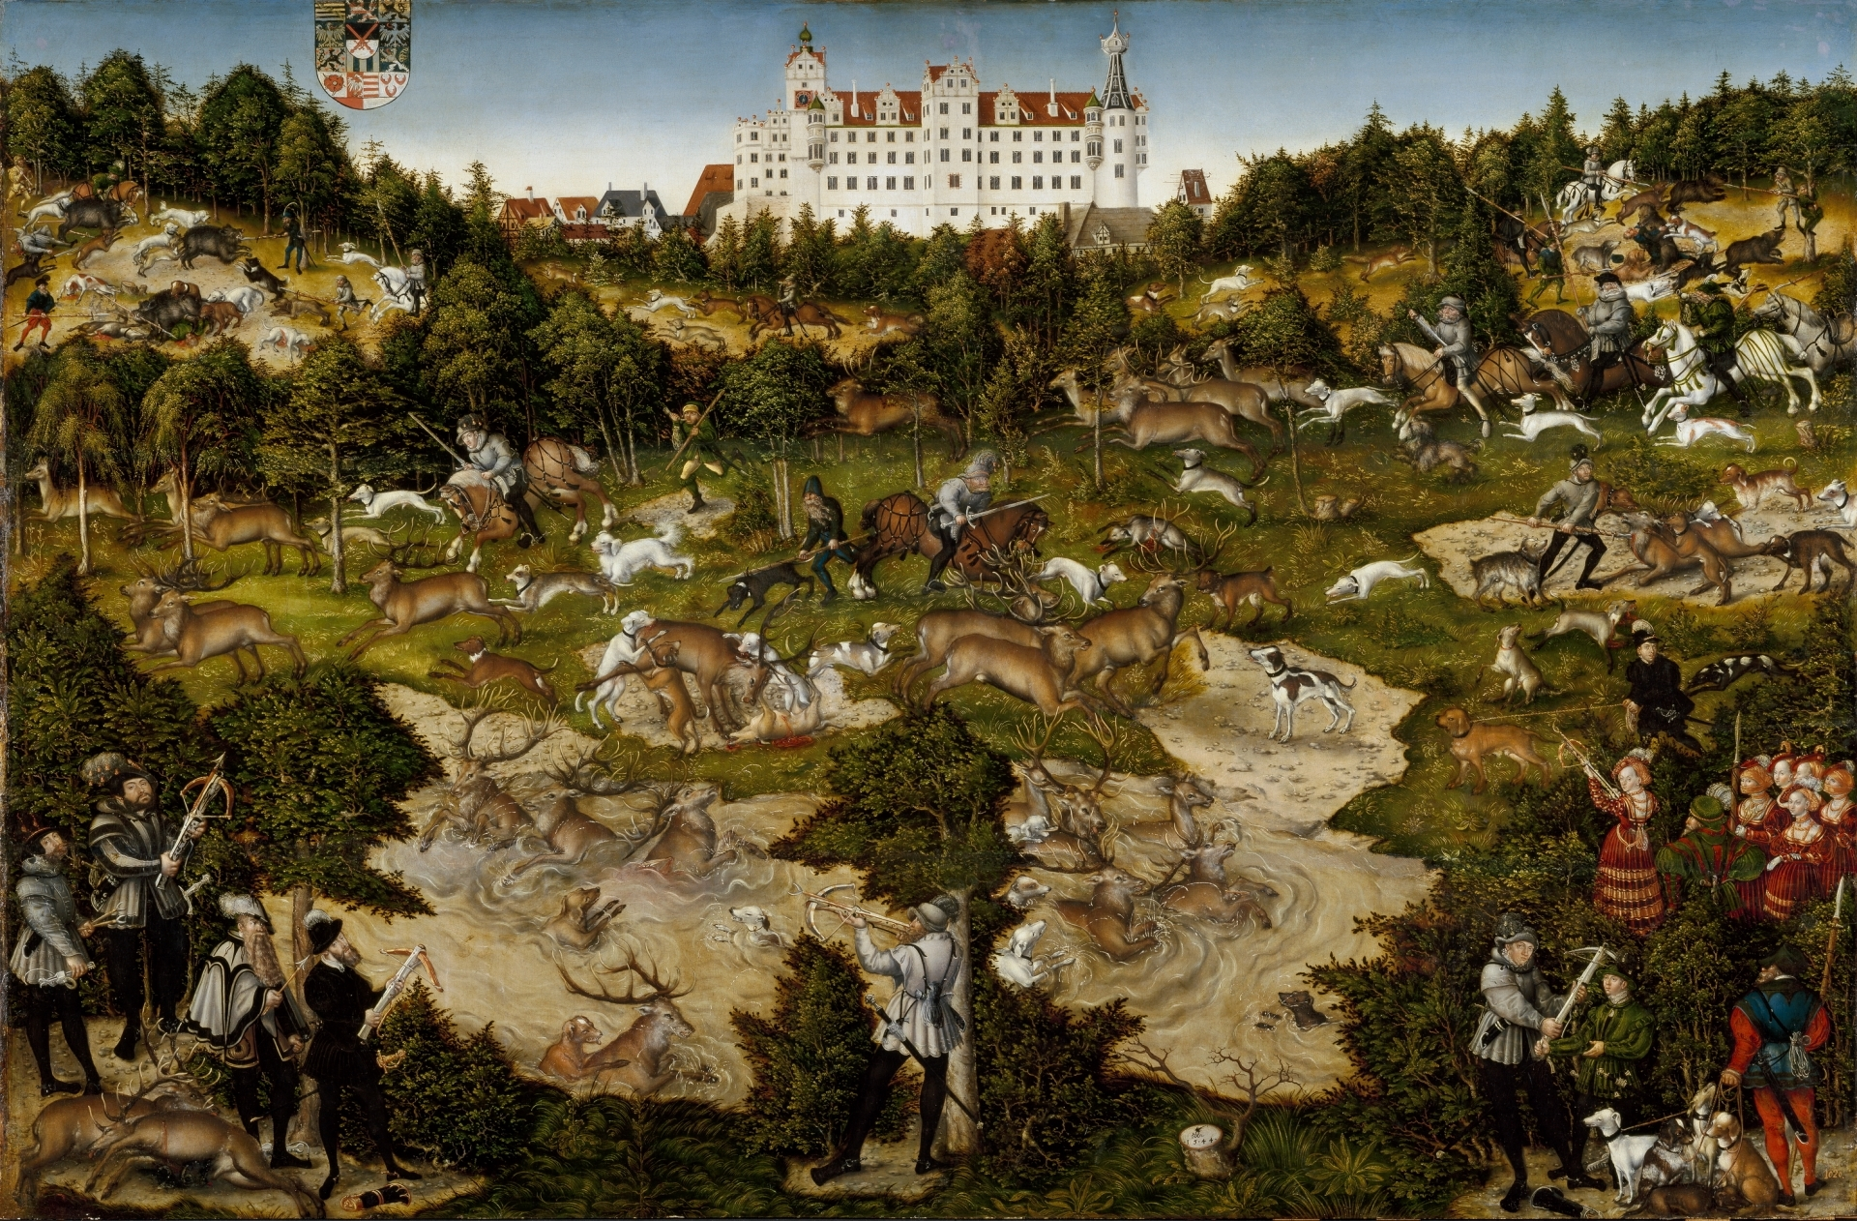
1544. Lucas Cranach. Cacería en el castillo de Torgau en honor de Carlos V.
Museo del Prado.

Slide 32
Escena de caza caracterizada por un gran desarrollo del paisaje, con el castillo de Hartenfels en Torgau (Sajonia). En ella participan el emperador Carlos V y Juan Federico el Magnánimo, elector de Sajonia (abajo, a la izquierda), así como la mujer de este, Sibila de Cleves (de rojo, a la derecha). La cacería en realidad nunca tuvo lugar, y la obra sería una alegoría del buen gobierno, simbolizado por la caza. Fue regalada por el elector, defensor de la Reforma, al emperador.
Está fechada en 1544, año de la celebración de la cuarta Dieta de Spira, en la que Carlos V ratificaría finalmente el matrimonio del elector, celebrado en Torgau en 1527.
Firmada con el monograma de Lucas Cranach y fechada en 1544, fue traída a España por María de Hungría y se colocó en el Palacio de El Pardo, donde consta en un inventario de 1564. Lucas Cranach y su taller pintaron varias escenas semejantes a ésta. En cada una de ellas se representa el elector de Sajonia en su posesión del Castillo de Torgau, junto a diferentes gobernantes de la época. Los cuadros, posiblemente encargados por el elector Juan Federico para regalárselos a otros príncipes durante la década de 1540, se interpretan con un sentido político. En el que, por una parte, se muestra como Señor legítimo de su territorio y comprometido con la causa reformista, ya que Torgau fue la primera iglesia protestante edificada ex-novo. Y, al mismo tiempo, la caza, sinónimo en la época de buen gobierno, alude a la necesaria colaboración entre los gobernantes para la paz.
Firmado con el emblema de Cranach y fechado.

Slide 33
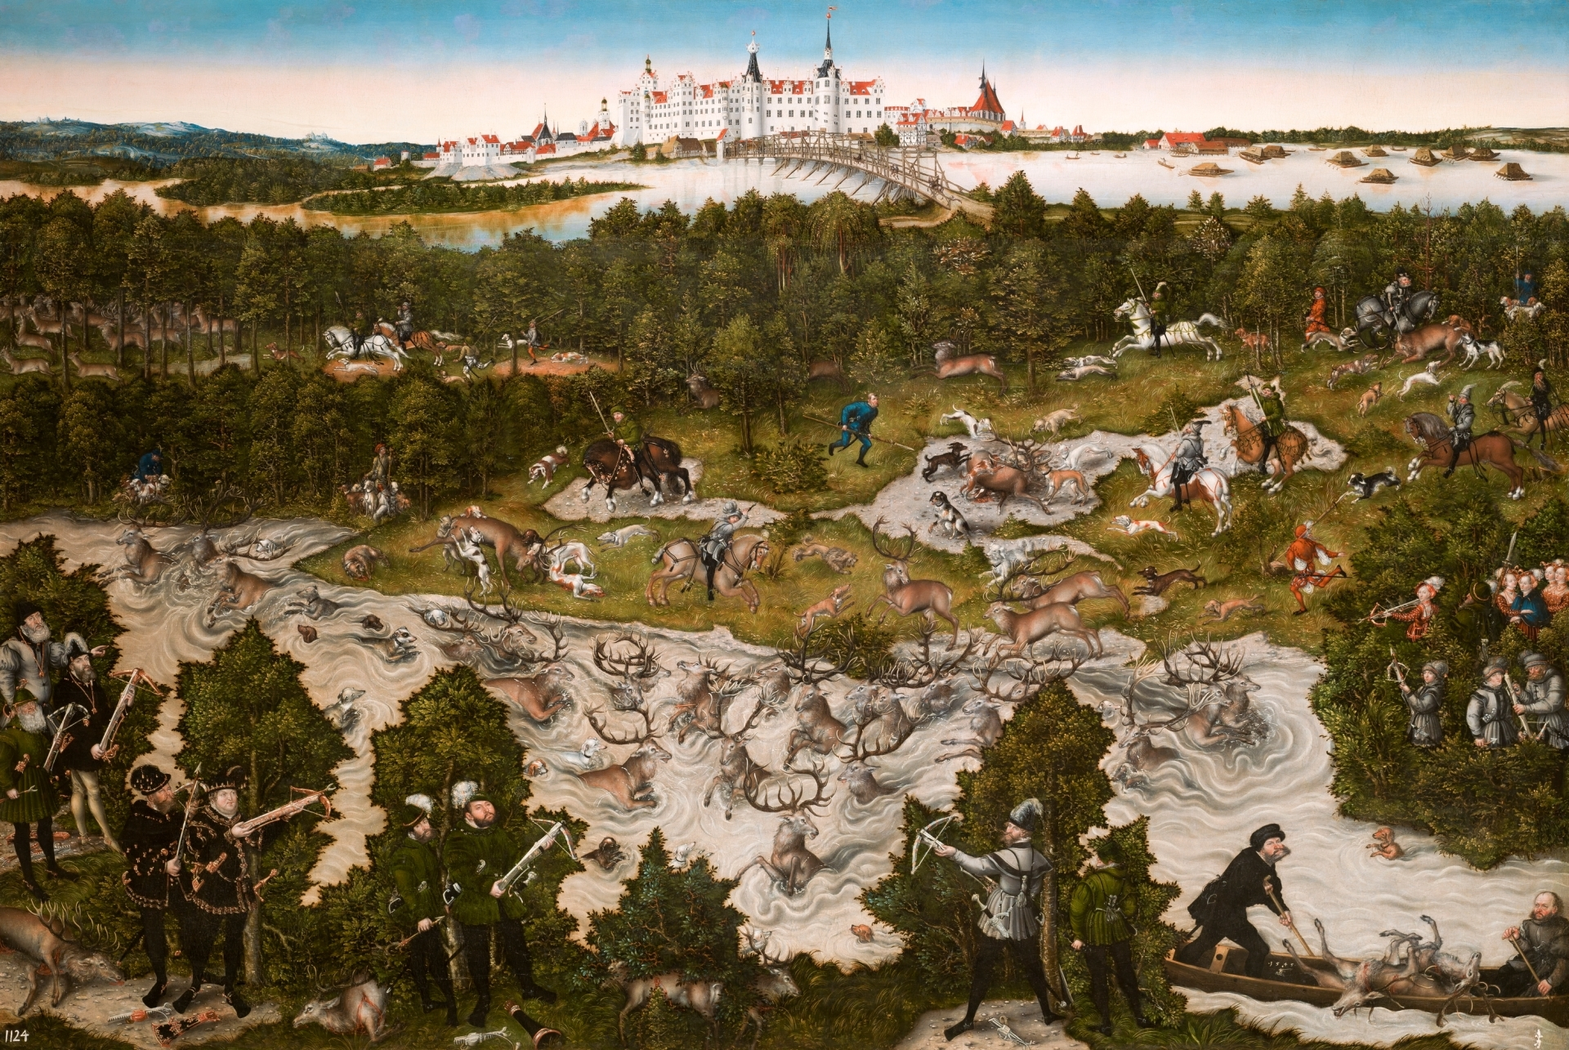
1545. Lucas Cranach. Cacería en el castillo de Torgau en honor de Fernando I. Museo del Prado.

Slide 34
Entre los cazadores de esta escena puede verse a Fernando I, rey de los romanos, a la izquierda del primer término, y al elector de Sajonia, en el centro. Al otro lado del río, con una ballesta, aparece la mujer de este, Sibila de Cleves. Lucas Cranach y su taller pintaron varias escenas semejantes a ésta. En cada una de ellas se representa el elector de Sajonia en su posesión del castillo de Hartenfels en Torgau (Sajonia), junto a diferentes gobernantes de la época.
Los cuadros, posiblemente encargados por el elector Juan Federico para regalárselos a otros príncipes durante la década de 1540, se interpretan con un sentido político. En el que, por una parte, se muestra como Señor legítimo de su territorio y comprometido con la causa reformista, ya que Torgau fue la primera iglesia protestante edificada ex-novo. Y, al mismo tiempo, la caza, sinónimo en la época de buen gobierno, alude a la necesaria colaboración entre los gobernantes para la paz.
Fernando I, defensor de la causa católica, lleva el collar de la orden del Toisón de Oro. Perteneció a Isabel de Farnesio (1692-1766) cuyo símbolo, la flor de lis, aparece en la esquina inferior derecha.

Slide 35
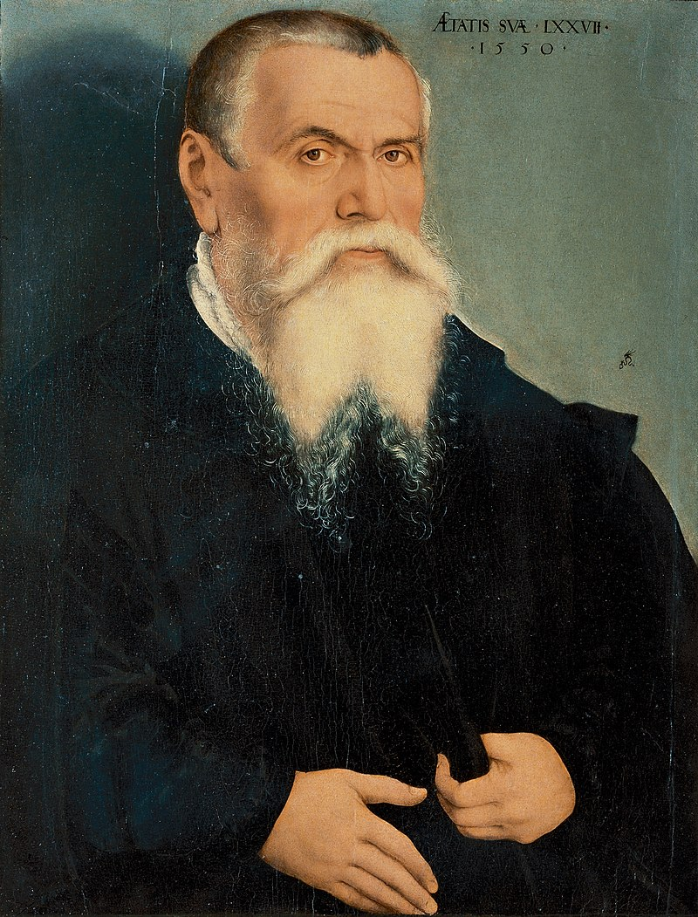
1550. Lucas Cranach. Autorretrato.

Slide 36
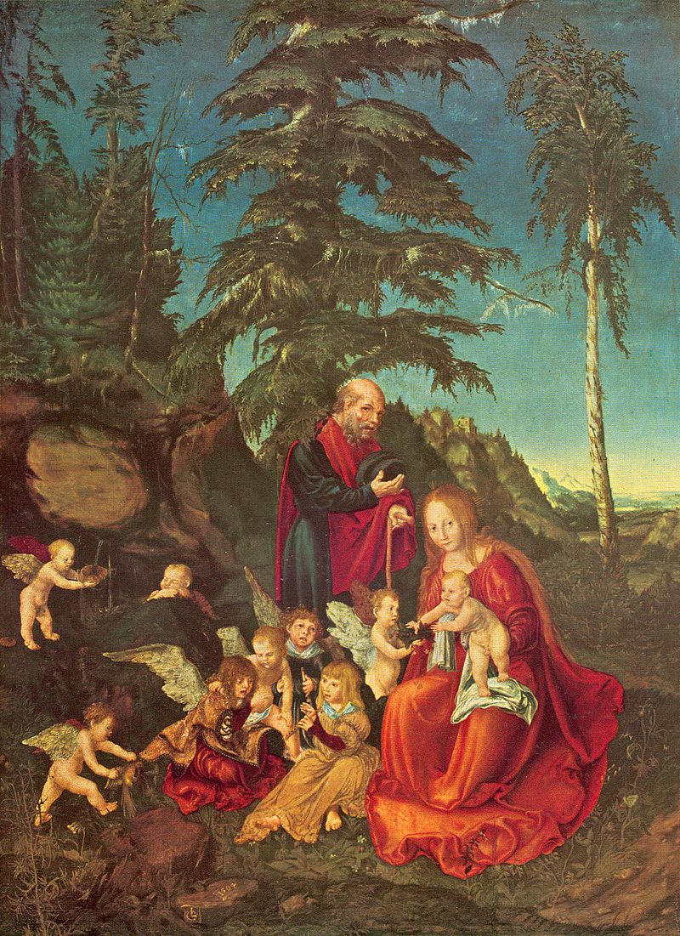
Lucas Cranach. Descanso en la huida a Egipto.

Slide 37
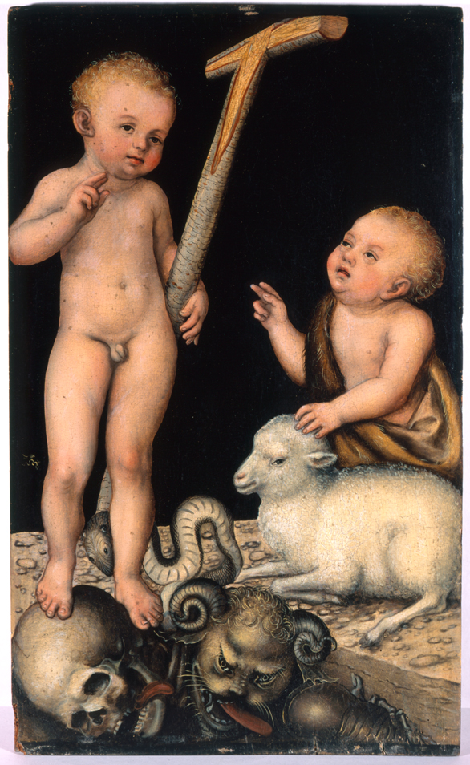
Lucas Cranach. El niño Dios con San Juan Bautista. Museo Soumaya.

Slide 38
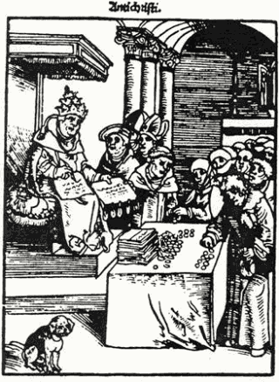
Lucas Cranach. Grabado. Anticristo.

Slide 39
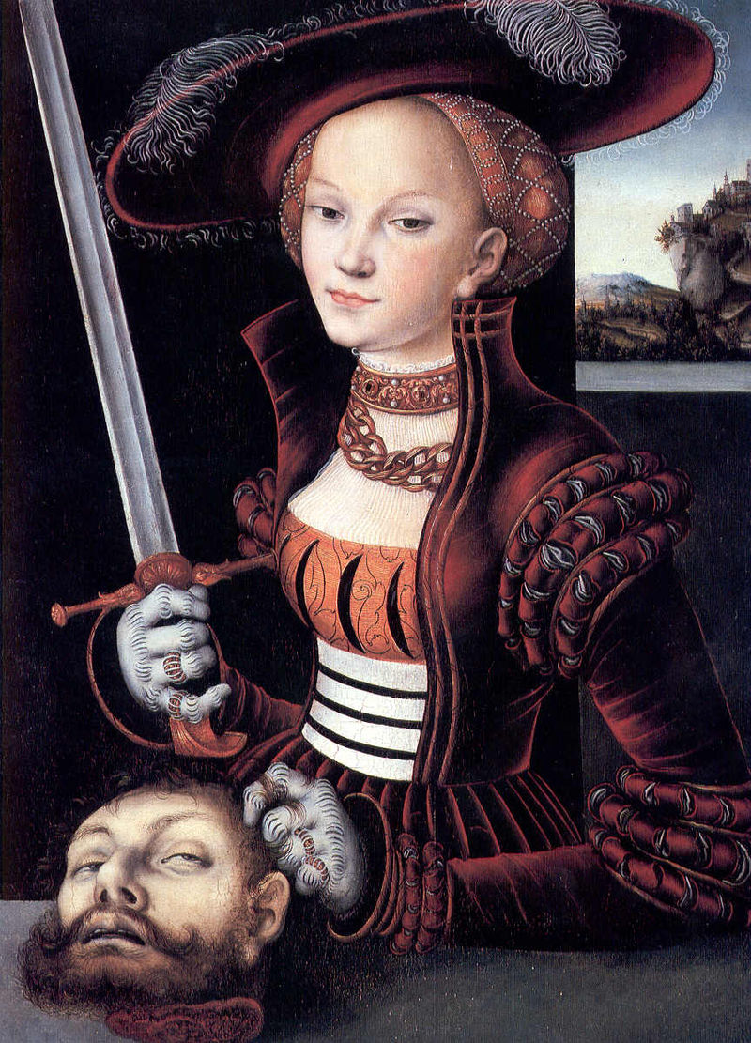
Lucas Cranach. Judit.

Slide 40
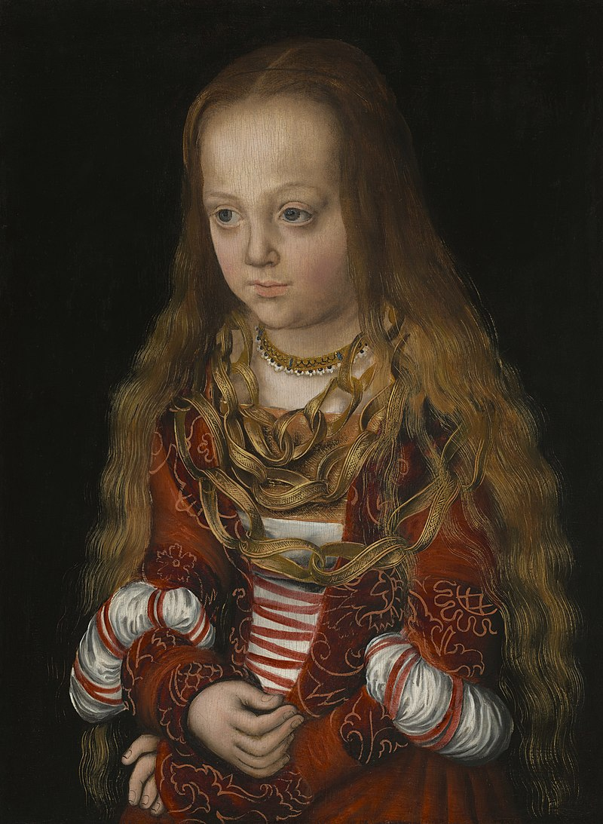
Lucas Cranach. Princesa sajona.

Slide 41
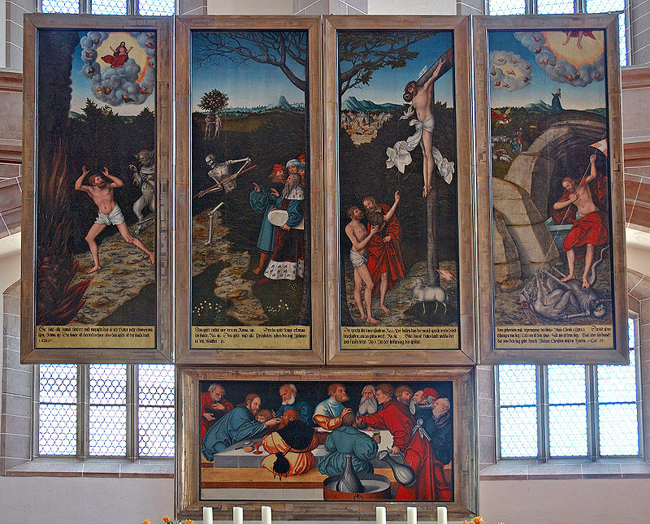
Lucas Cranach. Retablo en la iglesia de san Wolfgang, Schneeberg.

Slide 42
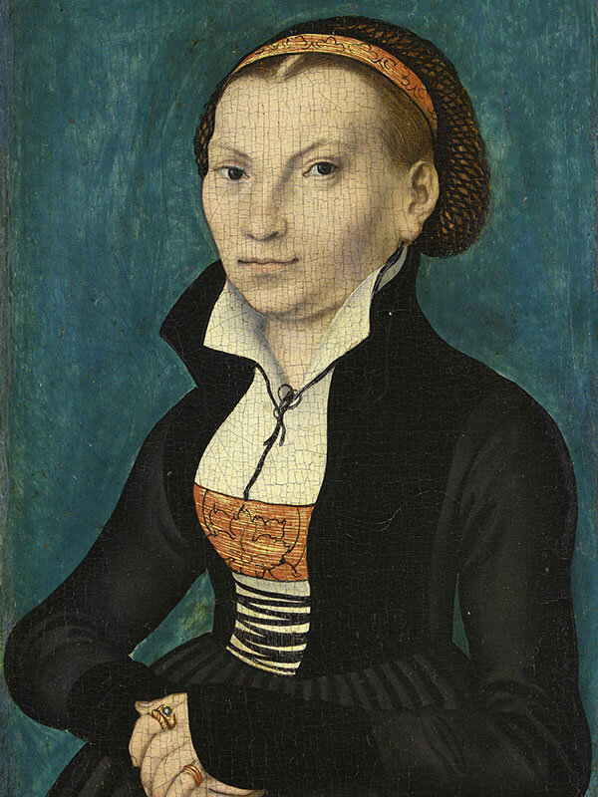
Lucas Cranach. Retrato de Catalina de Bora.

Slide 43
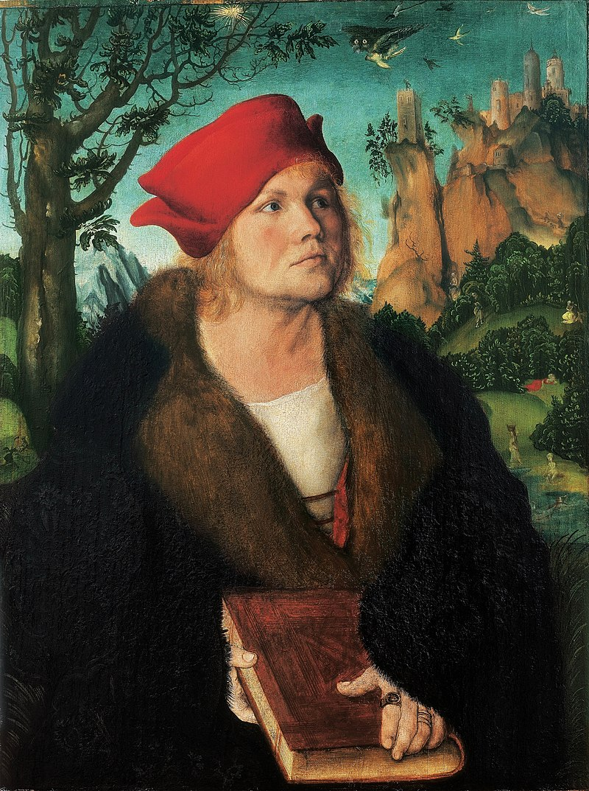
Lucas Cranach. Retrato de Johannes Cuspinian.

Slide 44
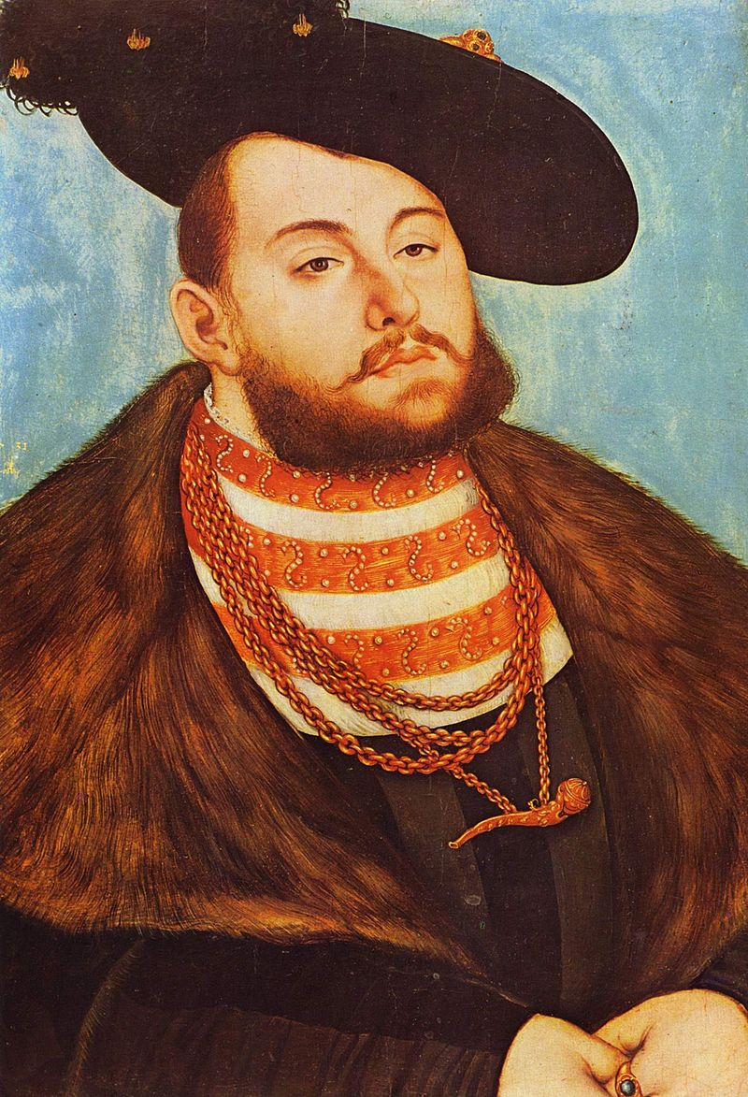
Lucas Cranach. Retrato de Juan Federico el Magnánimo, príncipe elector de Sajonia.

Slide 45
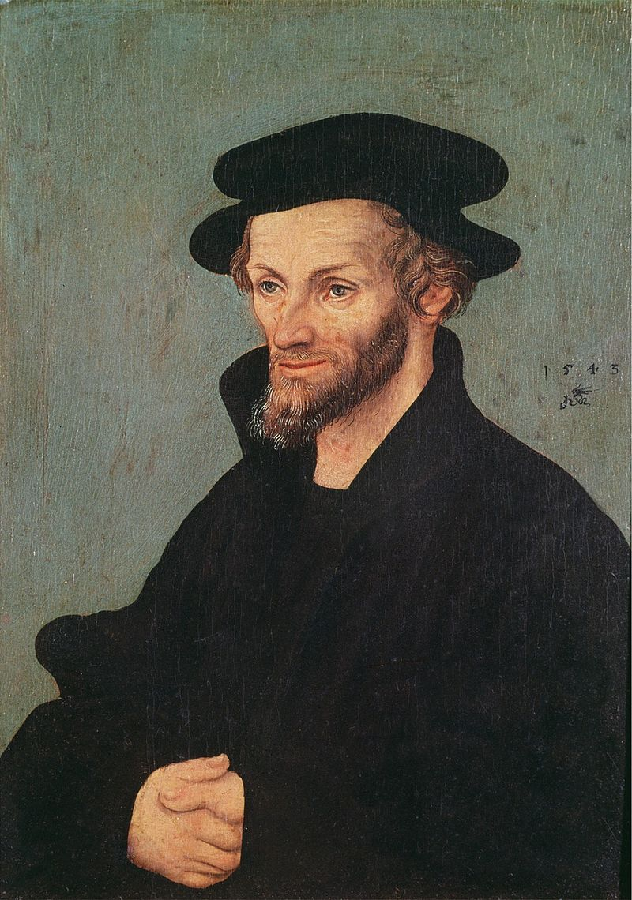
Lucas Cranach. Retrato de Philipp Melanchthon.

Slide 46
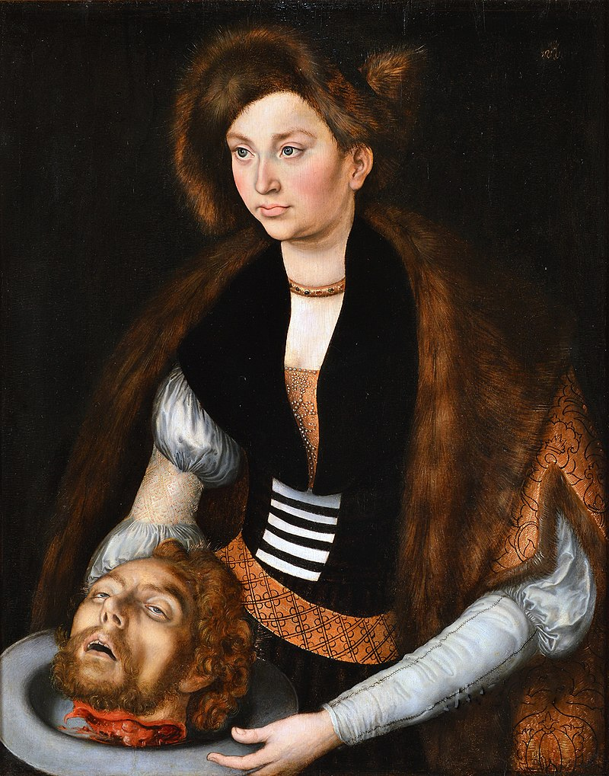
Lucas Cranach. Salomé. Museu Nacional de Arte Antiga.

Slide 47
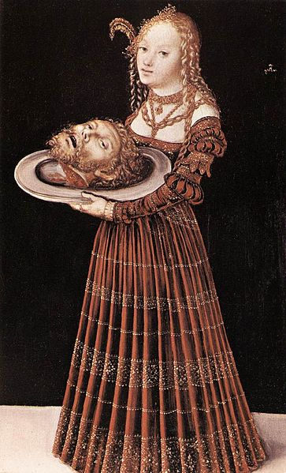
Lucas Cranach. Salomé. Bob Jones University Museum & Gallery

